Slide 1
Kick off Tävlingsvärdar 190409 - Dagens agenda
Bemanning klubbtävlingar, aktuellt läge
Bemanning Oakley Tour 17 maj
Anslagstavlan
Seriespel
Tävlingsvärdarnas uppgifter
Nu är det dags…..

Slide 2
Kick off Tävlingsvärdar 190409 - Bemanning klubbtävlingar, aktuellt läge
Bemanning klubbtävlingar, aktuellt läge
Bemanning Oakley Tour 17 maj
Anslagstavlan
Seriespel
Tävlingsvärdarnas uppgifter
Nu är det dags…..

Slide 3
Kick off Tävlingsvärdar 190409 - Bemanning klubbtävlingar,aktuellt läge

Slide 4
Kick off Tävlingsvärdar 190409 - Bemanning Oakley Tour fredag 17 maj

Slide 5
Kick off Tävlingsvärdar 190409 - Anslagstavlan
Aktuellt läge
Anslagstavlan nedflyttad framför shopen
Första informationen sätts upp på tisdag 190409
Tävlingsprogrammet
Bemanning tävlingsvärdar
Seriespel
Oakley Tour
Aktuellt idag
Vad vill vi ska sitta där?
Hur håller vi informationen uppdaterad?
Handlingsplan
= dagens diskussion och beslut

Slide 6
Kick off Tävlingsvärdar 190409 - Seriespel
Aktuellt läge
Spelprogram satta
Information till anslagstavlan
Rapportmall, nästan klar
Hur ser det ut med klädbeställningar
Behöver göras
Diskussion med restaurangen, pris och former för luncherna
Vem kan hantera det?
Information till lagledarna om informationshantering, över Jan-Åke mfl eller behövs en avstämning/ möte innan det är dags
Diskussion om träningspass för serielagen
Handlingsplan
= dagens diskussion och beslut

Slide 7
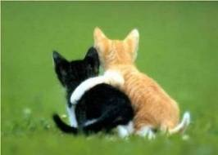
Kick off Tävlingsvärdar 190409 - Tävlingskoncept
Starter
Prisutdelare
Huvudansvarig
Administration/ shopen
Ta emot spelare

Slide 8
Tävlingsarrangemang Bråvikens GK - Roller, huvudansvarig
Huvudansvarig
Den som är huvudansvarig samordnar arbetet runt en tävling. Fördelar arbetsuppgifterna inom det aktuella värdteamet, teamet och tävlingskommitténs centrala resurser

Slide 9
Tävlingsarrangemang Bråvikens GK - Roller, administration shopen/ reception
Administration shopen/reception
Är i shopen/receptionen ca 45 minuter för tävlingsstart och hanterar betalning/ scorekort/Golfident instruktioner, laddning. Informerar de tävlande om eventuella lokala regler/ speciella regler för tävlingen. Ägnar särskild uppmärksamhet åt gäster för att informera och klubbens olika faciliteter.

Slide 10
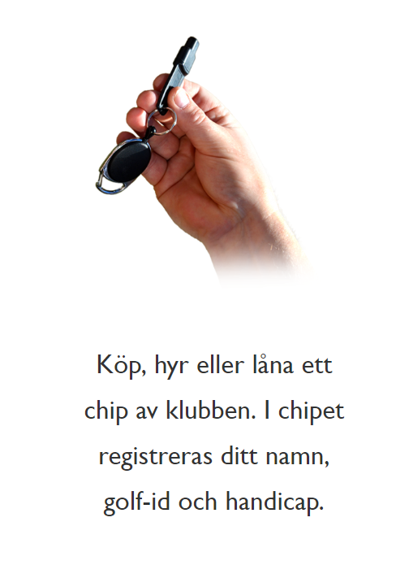
Kick off Tävlingsvärdar 190409 -Golfident, hyra eller låna ut ett chip
Så här hyr vi ut ett chip
Personen fyller i ett papper med sin info
Programmera chipet
Så här registrerar vi ett chip
Tryck ”Övrigt” på terminalen
Välj ”Tilldela chip”
Följ instruktionerna

Slide 11
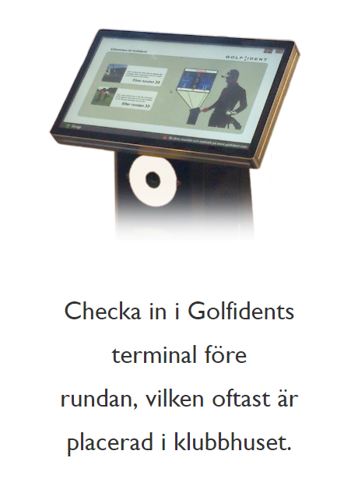
Kick off Tävlingsvärdar 190409 -Golfident, så här checkar man in
Så här checkar man in
Välj före rondan
Sätt in chipet i läsaren
Följ instruktionerna och kontrollera uppgifterna

Slide 12
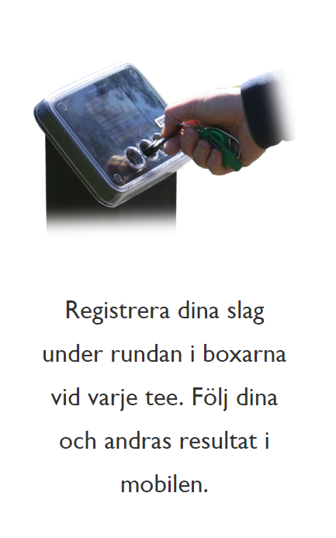
Kick off Tävlingsvärdar 190409 -Golfident, så här registrerar man
Så här registrerar man
Sätt chipet i starthålet
Kontrollera antalet slag, om dessa inte stämmer
Öka eller minska antalet slag med hjälp av + och -.
Bekräfta med OK

Slide 13
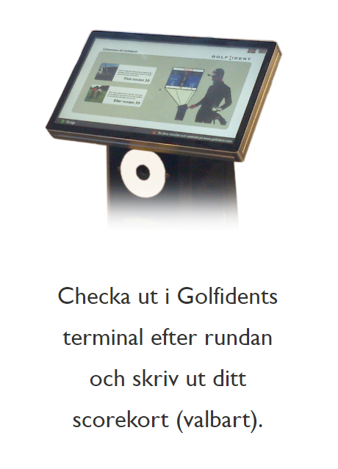
Kick off Tävlingsvärdar 190409 -Golfident, så här checkar du ut
Så här checkar man ut
Välj efter rondan
Sätt in chipet
Kontrollera scoren
Skriv ut scorekort
Signera, både spelare och markör

Slide 14
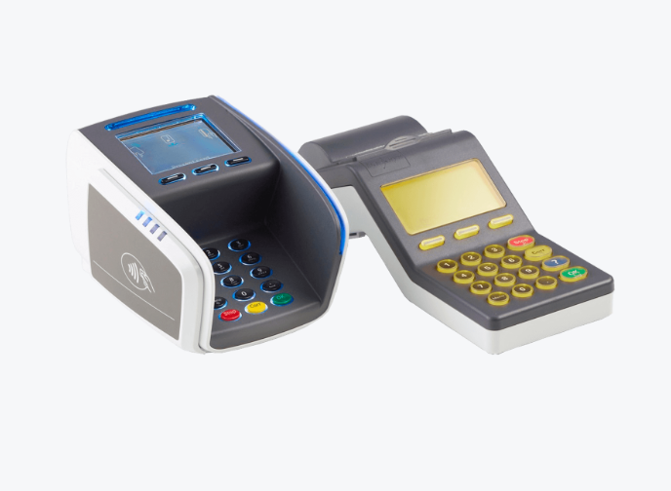
Kick off Tävlingsvärdar 190409 - Ta betalt, kort terminalen
Så här tar man betalt
Slå in beloppet
Bekräfta med grön knapp
Första kvittot till klubben
Andra kvittot är kundens

Slide 15
Tävlingsarrangemang Bråvikens GK - Roller, starter
Starter
Finns på startplatsen ca 15 minuter innan första start. Kollar att samtliga bollar kommer iväg enligt tidsschemat, skapar en positiv stämning och påminner om eventuella regler för tävlingen och för dagen gällande lokala regler.

Slide 16
Tävlingsarrangemang Bråvikens GK - Roller, ta emot de tävlande vid avslut
Ta emot de tävlande vid avslut
Ta emot scorekort/Golfident kolla om det finns några frågor från spelarna, påminna om prisutdelning.
Resultatredovisa tävlingen ekonomiskt

Slide 17
Tävlingsarrangemang Bråvikens GK - Roller, prisutdelare
Prisutdelare
Förbereda priser, antal och vilka. Gärna visualisera dem i shopen eller starten innan tävlingen. Genomföra prisutdelning enligt bestämda regler/rutin
Skriva en kort ”rapport/reportage” om tävlingen utifrån mall, som sedan publiceras av kansliet.

